Slide 1

THỰC HÀNH CƠ SỞ DỮ LIỆU
BÁO CÁO FINAL PROJECT
ĐỀ TÀI: HOTEL MANAGEMENT
Lớp: THCSDL -147780
Nhóm: 1
Sinh viên: Trần Đình Dũng - 20215014

Slide 2
Nội dung thuyết trình
1. Giới thiệu
2. Phân tích yêu cầu người dùng
3. Thiết kế hệ thống
4. Query, Trigger, Function, View
5. giới thiệu phần mềm
6. Kết luận

Slide 3
1. Giới thiệu
1.1. Đặt vấn đề
Hiện nay, việc quản lý khách sạn trở nên phức tạp hơn bao giờ hết. Khách sạn không chỉ đơn thuần là nơi lưu trú, mà còn là hệ thống phức hợp gồm nhiều dịch vụ đi kèm.
Việc duy trì sự vận hành của tất cả các hoạt động này đòi hỏi khả năng xử lý khối lượng công việc lớn
những phương pháp quản lý truyền thống khó có thể đáp ứng được.
→ viết ra một phần mềm giúp quản lý các hoạt động của khách sạn gồm: đặt phòng, sử dụng dịch vụ.

Slide 4
1. Giới thiệu
1.2. Yêu cầu hệ thống
Tên hệ thống: Hotel Management
Yêu cầu hệ thống: Xây dựng một hệ thống có thể hiển thị các thông tin cơ bản của khách hàng, phòng,… và thực hiện các chức năng cơ bản khác, hữu ích đối với người sử dụng trong việc quản lý khách sạn

Slide 5
1. Giới thiệu
1.3. Công nghệ sử dụng
Cơ sở dữ liệu: PostgreSQL
App: Ngôn ngữ lập trình C

Slide 6
2. Phân tích yêu cầu người dùng
2.1. Đối tượng người dùng hướng tới
Các nhà quản lý khách sạn có nhu cầu giám sát toàn bộ hoạt động của khách sạn
các nhân viên lễ tân phụ trách những công việc như xử lý các yêu cầu đặt phòng, sử dụng dịch vụ của khách hàng

Slide 7
2. Phân tích yêu cầu người dùng
2.2. Danh sách các chức năng
Xem thông tin của các khách hàng
Xem danh sách các phòng nghỉ của khách sạn
Xem danh sách các dịch vụ của khách sạn
Xem các dữ liệu về đặt phòng, sử dụng dịch vụ của các khách hàng
Thêm/Xóa dữ liệu của khách hàng mới
Thêm thông tin về đặt phòng, sử dụng dịch vụ của khách hàng
- Các chức năng khác...

Slide 8
3. Thiết kế hệ thống
Giới thiệu bài toán:
- Khách sạn được tổ chức bởi các phòng nghỉ. Mỗi phòng nghỉ có một tên, một mã số duy nhất và một người quản lý.
Mỗi phòng nghỉ có loại phòng, giá phòng và được trang bị các thiết bị khác nhau.
- Các dịch vụ được cung cấp có tên và một mã số duy nhất, có giá dịch vụ và một nhân viên quản lý dịch vụ.

Slide 9
3. Thiết kế hệ thống
- Thông tin về nhân viên: mã nhân viên, tên nhân viên, chức vụ, mô tả, và lương cơ bản.
Mỗi nhân viên có thể quản lý nhiều nhân viên khác.
Khách hàng có thể đặt nhiều phòng nghỉ khác nhau với thông tin về ngày nhận phòng và ngày trả phòng.
Khách hàng có thể sử dụng nhiều dịch vụ khác nhau và thông tin về ngày sử dụng dịch vụ cũng được lưu trữ.
Thông tin về con cái của từng khách hàng gồm: tên, giới tính, ngày sinh cũng được quản lý trong CSDL.

Slide 10
3. Thiết kế hệ thống
Xác định các thực thể:
1. Khách hàng : makh, ho, ten, ngaysinh, gioitinh, diachi
2. Phòng nghỉ : maphong, tenphong, loaiphong, giaphong, quanly_phong
3. Dịch vụ : madv, tendv, giadv, quanly_DV

Slide 11
3. Thiết kế hệ thống
4. Nhân viên: manv, tennv, chucvu, mota, luongcb
5. Cơ sở vật chất: matb, tentb, giatb
6. Con cái: hoten, gioitinh, ngaysinh, tuoi

Slide 12
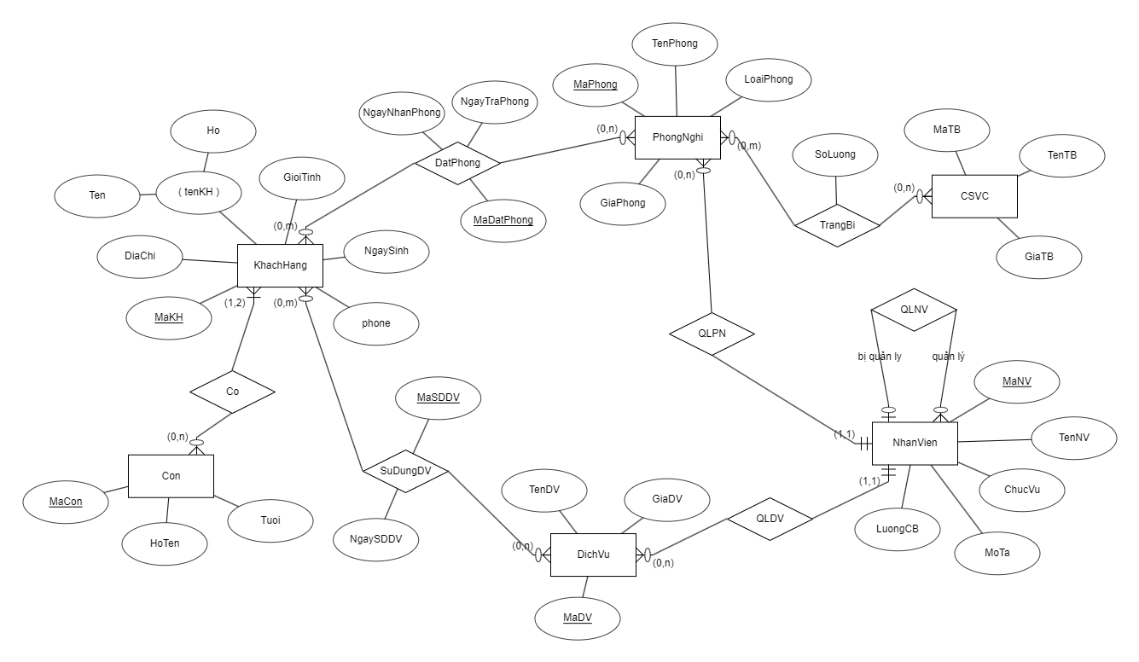
3. Thiết kế hệ thống
3.1. Sơ đồ thực thể liên kết

Slide 13
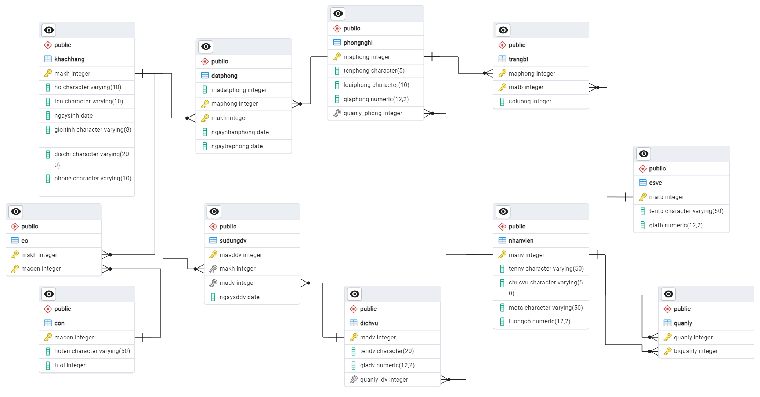
3. Thiết kế hệ thống
3.2. Sơ đồ quan hệ

Slide 14
3. Thiết kế hệ thống
1. Bảng `khachhang`
CREATE TABLE khachhang (
makh INTEGER PRIMARY KEY,
ho VARCHAR(10),
ten VARCHAR(10),
ngaysinh DATE,
gioitinh VARCHAR(8),
diachi VARCHAR(200),
phone VARCHAR(10)
);
2. Bảng `phongnghi`
CREATE TABLE phongnghi (
maphong INTEGER PRIMARY KEY,
tenphong CHAR(5),
loaiphong CHAR(10),
giaphong NUMERIC(12, 2),
quanly_phong INTEGER,
FOREIGN KEY (quanly_phong) REFERENCES nhanvien(manv)
);
3. Bảng `dichvu`
CREATE TABLE dichvu (
madv INTEGER PRIMARY KEY,
tendv CHAR(20),
giadv NUMERIC(12, 2),
quanly_DV INTEGER,
FOREIGN KEY (quanly_DV) REFERENCES nhanvien(manv)
);
4. Bảng `nhanvien`
CREATE TABLE nhanvien (
manv INTEGER PRIMARY KEY,
tennv VARCHAR(50),
chucvu VARCHAR(50),
mota VARCHAR(50),
luongcb NUMERIC(12, 2)
);

Slide 15
3. Thiết kế hệ thống
5. Bảng `csvc`
CREATE TABLE csvc (
matb INTEGER PRIMARY KEY,
tentb VARCHAR(50),
giatb NUMERIC(12, 2)
);
6. Bảng `trangbi`
CREATE TABLE trangbi (
maphong INTEGER,
matb INTEGER,
soluong INTEGER,
PRIMARY KEY (maphong, matb),
FOREIGN KEY (maphong) REFERENCES phongnghi(maphong),
FOREIGN KEY (matb) REFERENCES csvc(matb)
);
7. Bảng `quanly`
CREATE TABLE quanly (
quanly INTEGER,
biquanly INTEGER,
PRIMARY KEY (quanly, biquanly),
FOREIGN KEY (quanly) REFERENCES nhanvien(manv),
FOREIGN KEY (biquanly) REFERENCES nhanvien(manv)
);
8. Bảng `datphong`
CREATE TABLE datphong (
madatphong INTEGER PRIMARY KEY,
maphong INTEGER,
makh INTEGER,
ngaynhanphong DATE,
ngaytraphong DATE,
FOREIGN KEY (maphong) REFERENCES phongnghi(maphong),
FOREIGN KEY (makh) REFERENCES khachhang(makh)
);

Slide 16
3. Thiết kế hệ thống
9. Bảng `sudungdv`
CREATE TABLE sudungdv (
masddv INTEGER PRIMARY KEY,
makh INTEGER,
madv INTEGER,
ngaysddv DATE,
FOREIGN KEY (makh) REFERENCES khachhang(makh),
FOREIGN KEY (madv) REFERENCES dichvu(madv)
);
10. Bảng `con`
CREATE TABLE con (
macon INTEGER PRIMARY KEY,
hoten VARCHAR(50),
tuoi INTEGER
);
11. Bảng `co`
CREATE TABLE co (
makh INTEGER,
macon INTEGER,
PRIMARY KEY (makh, macon),
FOREIGN KEY (makh) REFERENCES khachhang(makh),
FOREIGN KEY (macon) REFERENCES con(macon)
);

Slide 17
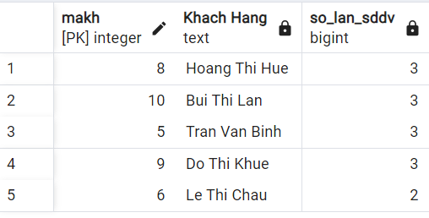
4. Query, Trigger, Function, View
4.1. Query
-- 1. top 5 khách hàng sử dụng dịch vụ nhiều nhất
select makh, ho || ' ' || ten as "khach hang", count(madv) as so_lan_sddv
from khachhang left join sudungdv using(makh)
group by makh, ho, ten
order by so_lan_sddv desc
limit 5;

Slide 18
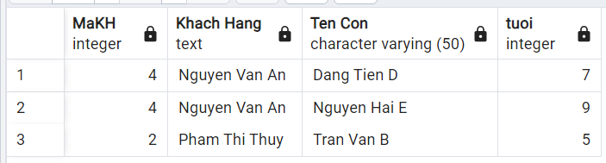
4. Query, Trigger, Function, View
4.1. Query
-- 2. liệt các khách hàng có con sử dụng dịch vụ childcare và tên, tuổi của con họ
select makh as "makh", ho || ' ' || ten as "khach hang", con.hoten as "ten con", con.tuoi
from khachhang join co using (makh)
join sudungdv using(makh)
join con using(macon)
join dichvu using(madv)
where tendv = 'childcare';

Slide 19
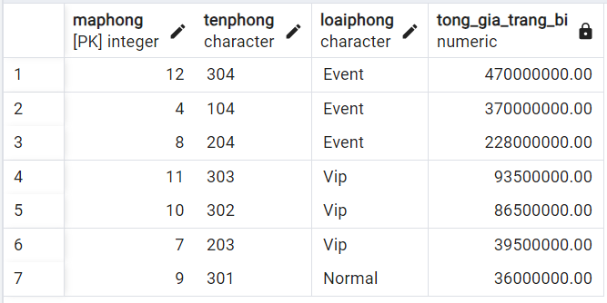
4. Query, Trigger, Function, View
4.1. Query
3. 7 phòng có thiết bị đắt nhất
select maphong, tenphong, loaiphong, sum(giatb * soluong) as tong_gia_trang_bi
from phongnghi join trangbi using(maphong)
join csvc using (matb)
group by maphong, tenphong, loaiphong
order by tong_gia_trang_bi desc
limit 7;

Slide 20
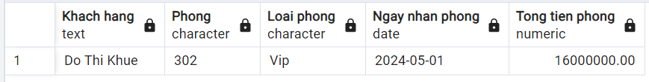
4. Query, Trigger, Function, View
4.1. Query
-- 4. tổng tiền phòng của loại phòng vip được nhận trong tháng 5/2024
select ho || ' ' || ten as "khach hang", tenphong as "phong", loaiphong as "loai phong", ngaynhanphong as "ngay nhan phong",
sum(giaphong * (ngaytraphong - ngaynhanphong)) as "tong tien phong"
from khachhang join datphong using(makh)
join phongnghi using(maphong)
where extract(month from ngaynhanphong) = 5
and extract(year from ngaynhanphong) = 2024
and loaiphong = 'vip'
group by ho, ten, loaiphong, tenphong, ngaynhanphong
order by "tong tien phong" desc;

Slide 21
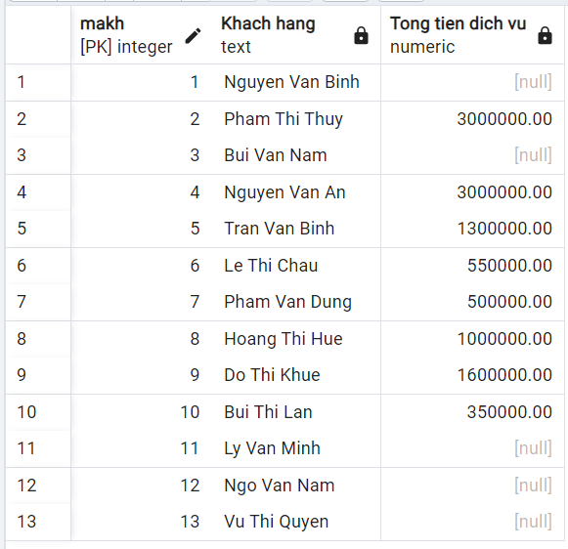
4. Query, Trigger, Function, View
4.1. Query
5. Tính tổng tiền sử dụng dịch vụ của mỗi khách hàng khách hang
select makh, ho || ' ' || ten as "khach hang", sum(dichvu.giadv) as "tong tien dich vu"
from khachhang left join sudungdv using(makh)
left join dichvu using(madv)
group by makh, ho, ten
order by makh;

Slide 22
4. Query, Trigger, Function, View
4.2. Trigger
--trigger kiểm tra xem phòng đã có người đặt chưa
--trigger function
create or replace function check_phong() returns trigger as$$begin
if exists (select 1 from datphong
where maphong = new.maphong
and ((new.ngaynhanphong between ngaynhanphong and ngaytraphong)
or (new.ngaytraphong between ngaynhanphong and ngaytraphong)
or (new.ngaynhanphong < ngaynhanphong and new.ngaytraphong > ngaytraphong)
)
)
then
raise exception 'Phong nay da co nguoi dat!’;
end if;
return new;
end;$$ language plpgsql;

Slide 23
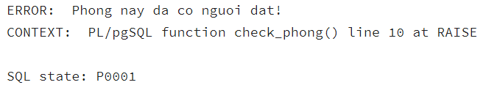
4. Query, Trigger, Function, View
4.2. Trigger
--trigger
create trigger check_phong
before insert or update on datphong
for each row
execute function check_phong();
--test trigger
INSERT INTO DatPhong (madatphong, makh, MaPhong, NgayNhanPhong, NgayTraPhong) VALUES (9, 4, 9, '2024-03-011', '2024-08-12');

Slide 24
4. Query, Trigger, Function, View
4.3. Function
--1. function tính tiền phòng
create or replace function tinh_tien_phong(makh int, thang int, nam int)
returns numeric as $$
declare
tong_tien numeric := 0;
begin
select sum(giaphong * (ngaytraphong - ngaynhanphong)) into tong_tien
from khachhang join datphong using(makh)
join phongnghi using(maphong)
where extract(month from ngaytraphong) = thang
and extract(year from ngaytraphong) = nam
and khachhang.makh = tinh_tien_phong.makh;
return tong_tien;
end;
$$ language plpgsql;

Slide 25
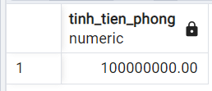
4. Query, Trigger, Function, View
4.3. Function
--1. function tính tiền phòng
--test function tính tiền phòng
--tiền phòng của khách hang có mã = 2 trong tháng 4 năm 2024
select tinh_tien_phong(2, 4, 2024)

Slide 26
4. Query, Trigger, Function, View
4.3. Function
--2. function tính tiền dịch vụ
create or replace function tinh_tien_dich_vu(makh int, thang int, nam int)
returns numeric as $$
declare
tong_tien numeric := 0;
begin
select sum(giadv) into tong_tien
from khachhang
join sudungdv using(makh)
join dichvu using(madv)
where extract(month from sudungdv.ngaysddv) = thang
and extract(year from sudungdv.ngaysddv) = nam
and khachhang.makh = tinh_tien_dich_vu.makh;
return tong_tien;
end;
$$ language plpgsql;

Slide 27
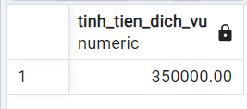
4. Query, Trigger, Function, View
4.3. Function
--2. function tính tiền dịch vụ
--test function tính tiền dịch vụ
--tiền dịch vụ của khách hang có mã = 10 trong tháng 4 năm 2024
select tinh_tien_dich_vu(10, 4, 2024)

Slide 28
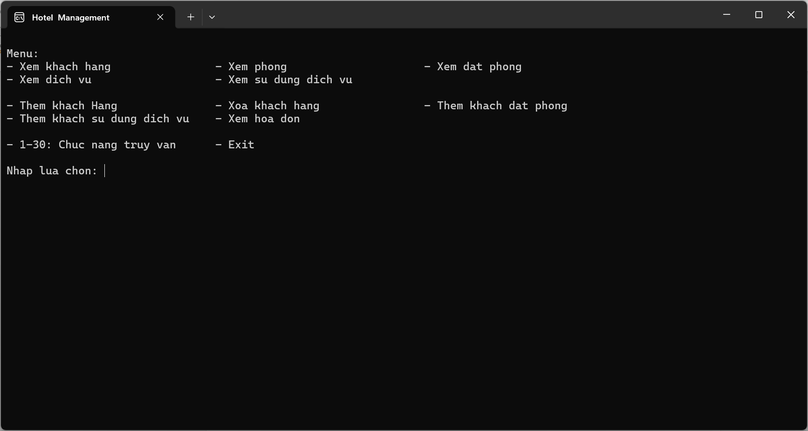
5. Phần mềm quản lý khách sạn
Giao diện tương tác dòng lệnh, có menu hiển thị các chức năng:
“Xem khach hang”, “Xem phong”,.... để hiển thị các thông tin về khách hàng, phòng,... của khách sạn

Slide 29
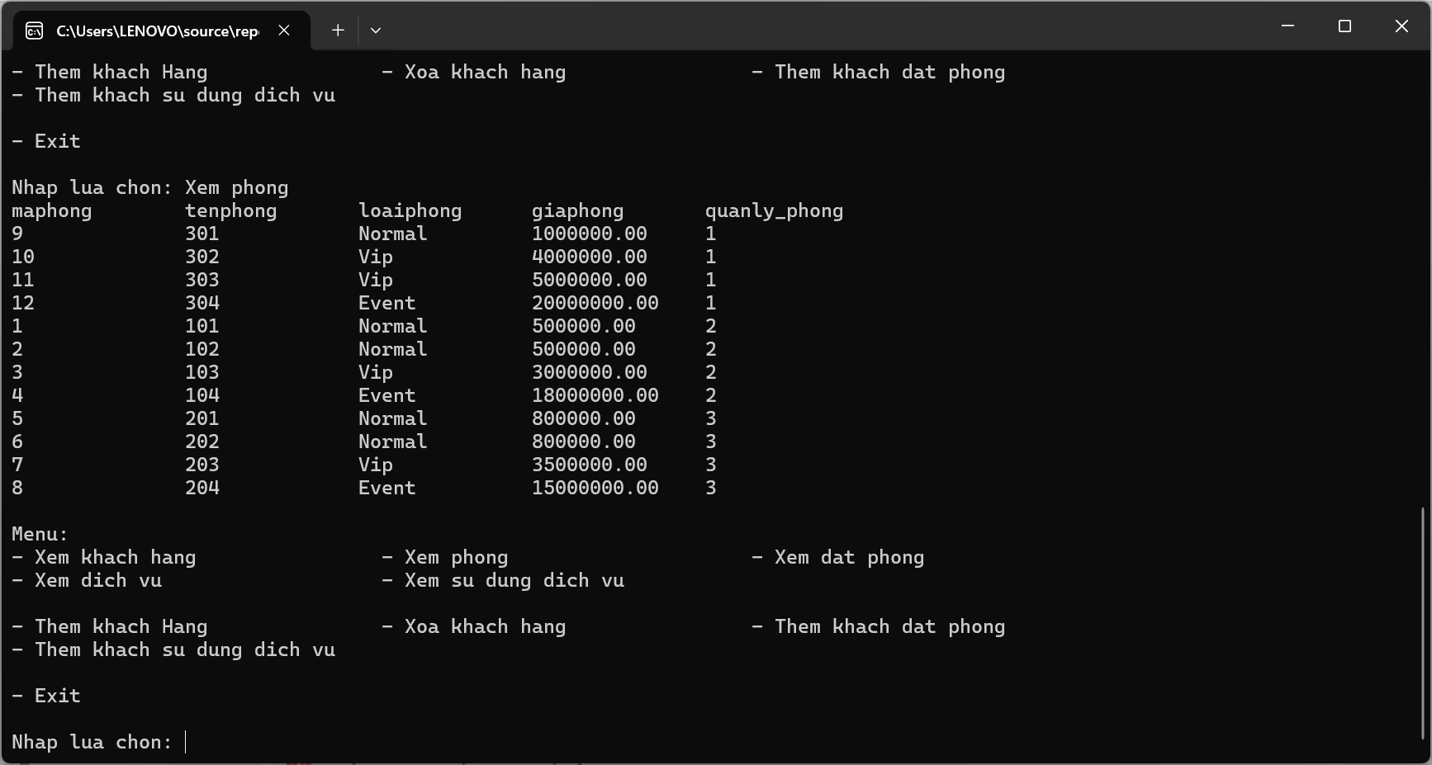
5. Phần mềm quản lý khách sạn
Ví dụ:
Chức năng “Xem phong”:

Slide 30
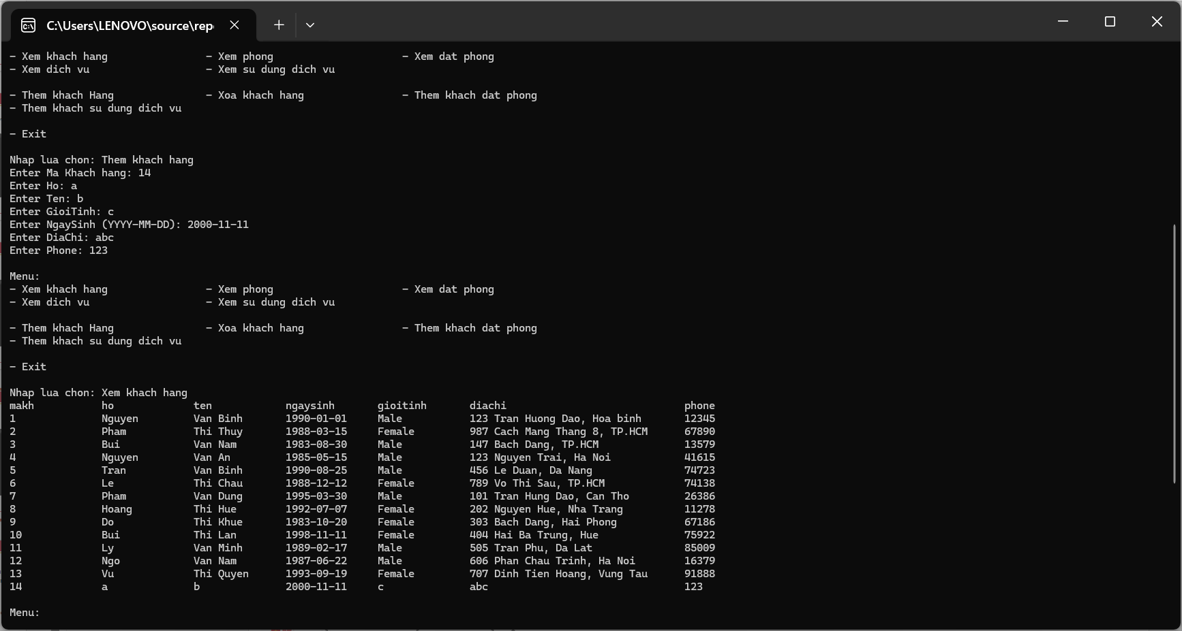
5. Phần mềm quản lý khách sạn
Ví dụ:
Chức năng “Them khach hang”:

Slide 31
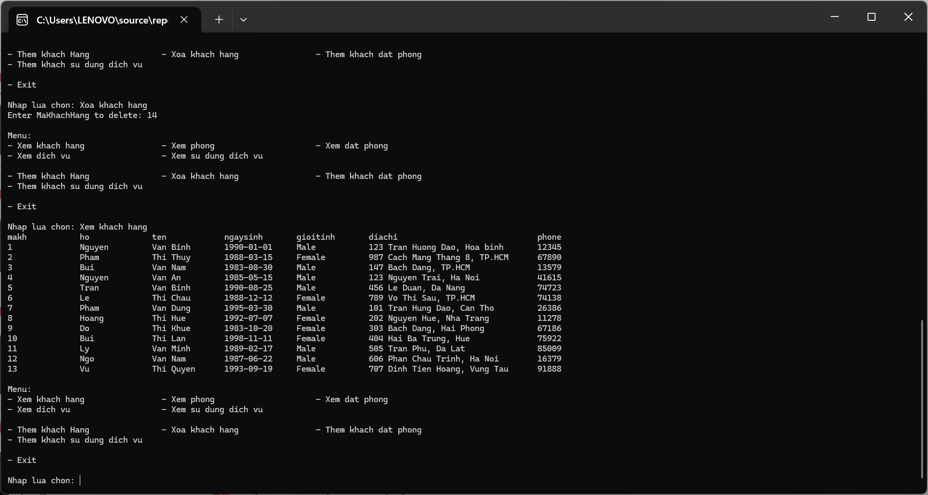
5. Phần mềm quản lý khách sạn
Ví dụ:
Chức năng “Xoa khach hang”:

Slide 32
6. Kết luận
Ưu điểm
Giao diện dễ sử dụng, thân thiện với người dùng
Những chức năng của chương trình tuy cơ bản nhưng rất hữu dụng với người dùng
Nhược điểm
Do là giao diện tương tác dòng lệnh nên nhìn chưa được đẹp

Slide 33
THANK YOU !

